Slide 1
概率论与数理统计
任课教师： 程炜

Slide 2
第三章 随机向量
第二章我们学习了随机变量，并用一个随机变量
来描述随机现象.
但在实际问题中，
许多随机现象只用
一个随机变量来描述是不够的，
需要用多个随机变量
来同时描述.
例如
1. 打靶时炮弹弹着点的位置—
横坐标X 和纵坐标Y ；
2. 钢的质量(指标)—
含碳量 X，含硫量 Y和硬度 Z ；
3. 飞机飞行中的空中位置—
经度X, 纬度Y和高度Z .
(X, Y, Z)
构成随机向量.

Slide 3
一般地,
将随机试验涉及到的 n 个随机变量
X₁, X₂ ,…, X_{n} 放在一起，
记成 (X₁, X₂ , …, X_{n} )，
称
该量为n 维随机向量 (或n 维随机变量).
由于从二维随机向量推广到更高维随机向量并
无实质性困难，因此，我们着重讨论二维随机向量.

Slide 4
§3.1 二维随机向量及其分布函数
一、 二维随机向量的定义
设试验E的样本空间为Ω，
X=X(ω)与Y= Y(ω)是定
义在Ω上的两个随机变量,
由它们构成的向量 (X, Y)
称为二维随机向量.
二维随机向量(X, Y)的性质不仅与X 和Y 的性质
有关，而且还依赖于X和Y之间的相互关系.
因此，
必须把(X, Y)作为一个整体来看待，加以研究.
为此，
首先引入二维随机向量(X, Y)的分布函数
的概念.

Slide 5
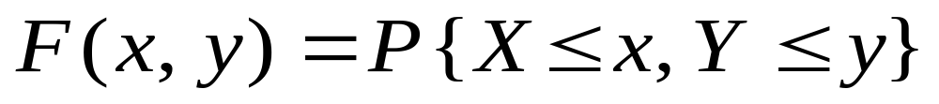

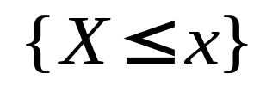


二、 二维随机向量的分布函数
1. 定义
设(X, Y) 是二维随机向量，对于任意的实数x, y,
称二元函数
为二维随机向量(X, Y) 的分布函数，或联合分布函数.
表示事件
和事件
同时发生的概率.
一维随机变量
的分布函数为

Slide 6
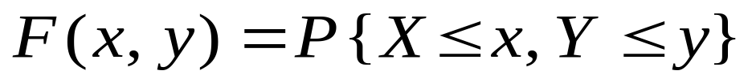
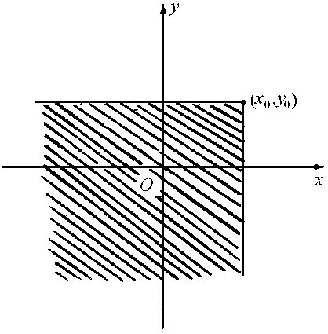
2. 二维随机向量分布函数的几何意义
如果将 (X, Y) 看成平面上随机点的坐标，
那么分布
函数F(x, y)在点(x₀, y₀)处的函数值F(x₀, y₀)
就是随机点
(X, Y)落在平面上的以点(x₀, y₀)为顶点, 且位于该点左
下方无限矩形区域上的概率.

Slide 7
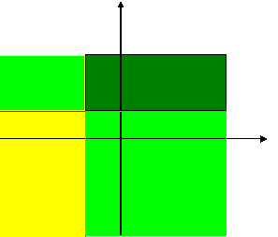




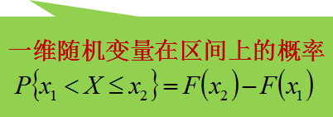
说明
由上面的几何解释，
随机点(X, Y)落在矩形区域
x₁< x ≤x₂, y₁< y ≤y₂
内的概率为
P{x₁<X≤x₂ , y₁<Y≤y₂}
=F(x₂, y₂)
-F(x₂, y₁)
- F(x₁, y₂)
+F(x₁, y₁).

Slide 8

3. 二维随机向量分布函数的性质
首先 回忆一维随机变量分布函数的性质
(1) F(x)是不减函数;
(2) 0≤F(x)≤1;
(3)F(x)是右连续的.
分布函数F(x, y)的性质
(1) F(x, y)是变量 x, y 的不减函数，,
即 ∀ y∈R 给定，
当 x₁ < x₂ 时，
F(x₁, y)≤F(x₂, y);
同样,
∀x∈R 给定，
当y₁< y₂时,
F(x, y₁)≤F(x, y₂).
(2) ∀x, y∈R, 有 0≤F(x, y)≤1, 且
并且
∀ y∈R, F(-∞, y)=0,;
∀ x∈R, F(x, -∞)=0,;
F(-∞, -∞)=0,.
F(+∞, +∞)=1..
(3) F(x, y)关于 x, y 右连续, 即
F(x, y)=F(x+0, y), F(x, y)=F(x, y+0).

Slide 9
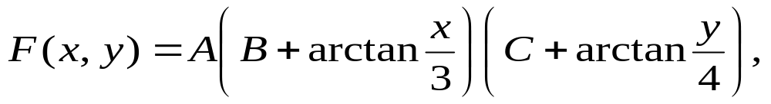


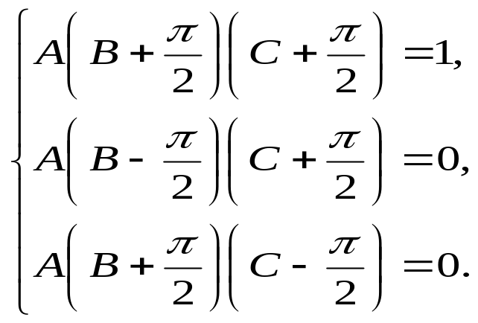
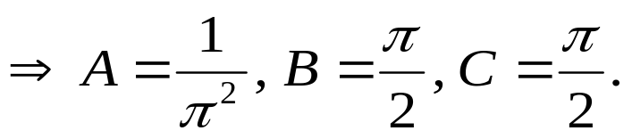
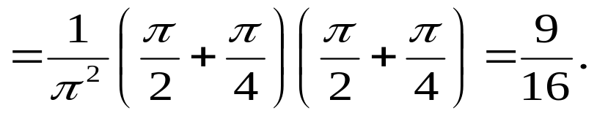

例1. 二维随机向量(X, Y)的分布函数为
求常数 的值及概率
解
分布函数 的性质
得到
则

Slide 10
§3.2 二维离散型随机向量
1. 定义
如果随机向量 (X, Y) 的每个分量都是离散型随机
变量,
则称 (X, Y) 是二维离散型随机向量.
二维离散型随机向量 (X, Y) 所有可能取的值也是
有限个或可列无穷个.

Slide 11
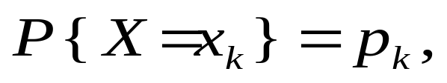
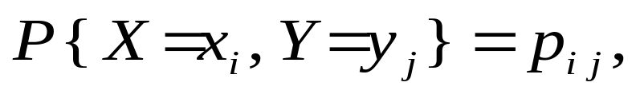
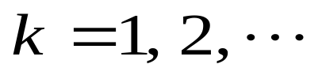
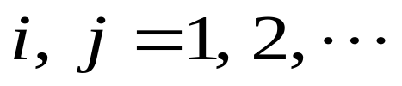
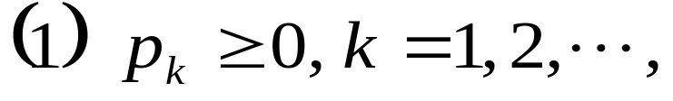

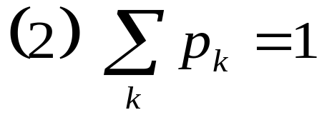
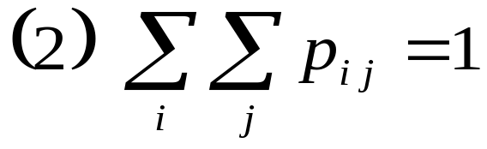
2. 二维离散型随机向量的概率分布及性质
回忆
一维离散型随机变量
二维离散型随机向量
X 的概率分布为
(X, Y) 的联合概率分布
X 概率分布的性质
(X, Y)联合概率分布的性质
(求解未知参数)
(求解未知参数)

Slide 12
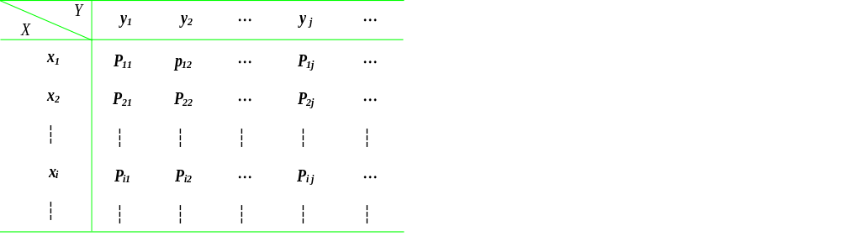
概率分布也可以用表格表示.
表3.1 (X, Y) 的概率分布表

Slide 13
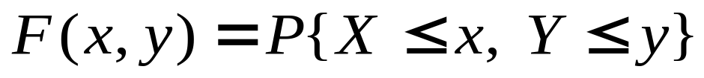
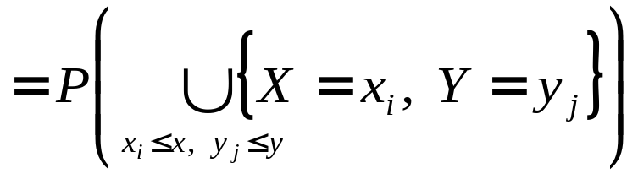
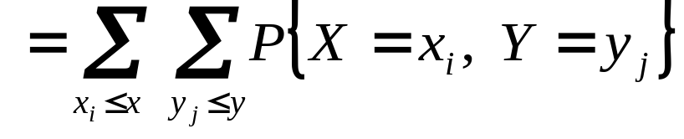
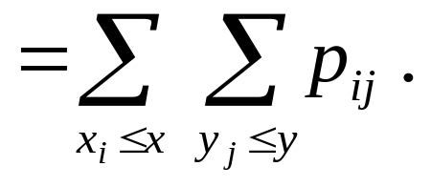
3. 二维离散型随机向量的联合分布函数
设二维离散型随机向量 (X, Y) 的联合概率分布为
于是,
(X, Y) 的分布函数为

Slide 14
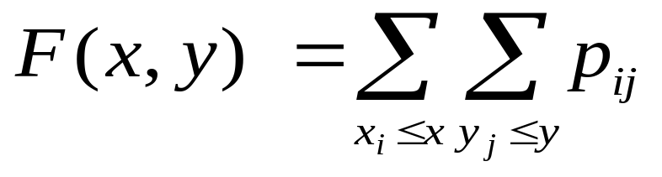
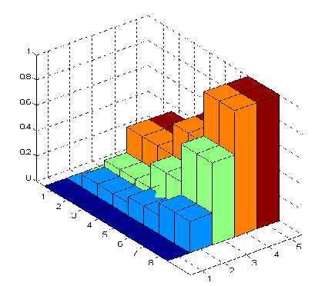

Slide 15
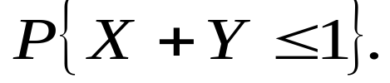
4. 应用
例2 设有10件产品，其中7件正品，3件次品. 现从中任取两次，每次取一件，取后不放回.
令: X=1：若第一次取到的产品是次品，
X=0：若第一次取到的产品是正品，
Y=1：若第二次取到的产品是次品，
Y=0：若第二次取到的产品是正品.
求 (1) (X,Y)的概率分布，(2)
解
(X, Y)所有可能取的值是
(0,0), (0,1), (1,0), (1,1).
P{X=0,Y=0}
=P{第一次取正品,第二次取正品},

Slide 16
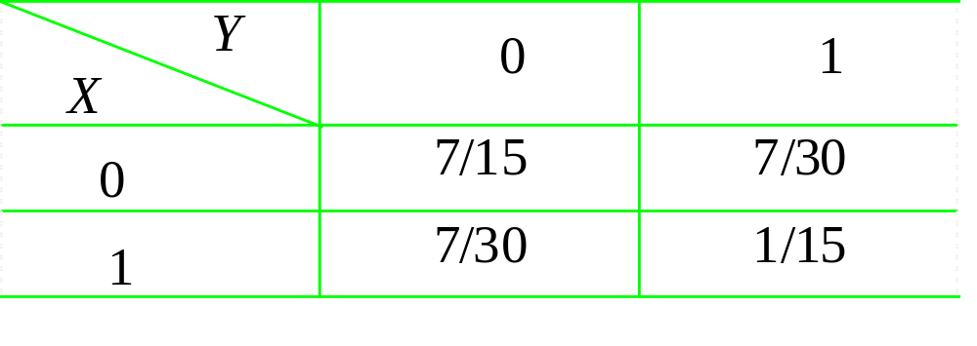

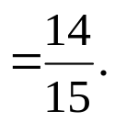
利用古典概型求法，
(7×6)
P{X=0,Y=0}=
/(10×9)
=7/15,
同理得
P{X=0,Y=1}
=(7×3)/(10×9) = 7/30,
P{X=1,Y=0}
=(3×7)/(10×9)=7/30,
P{X=1,Y=1}
=(3×2)/(10×9)=1/15.
二维随机向量(X, Y)的概率分布为
(2)

Slide 17
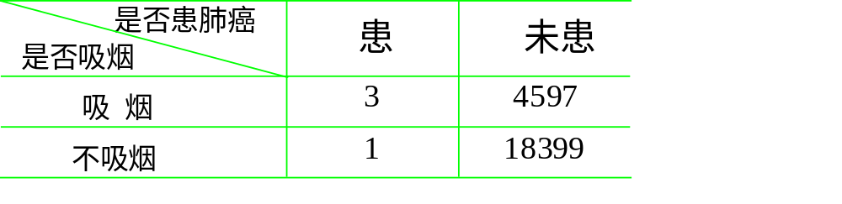
例3 为了进行吸烟与肺癌关系的研究，随机调查了23000个40岁以上的人，其结果列在下表之中.
X=1—被调查者不吸烟，X=0—被调查者吸烟，
Y=1—被调查者未患肺癌，Y=0—被调查者患肺癌.
从表中各种情况出现的次数，计算各种情况出现的频率，就产生了二维随机向量(X, Y)的概率分布:

Slide 18
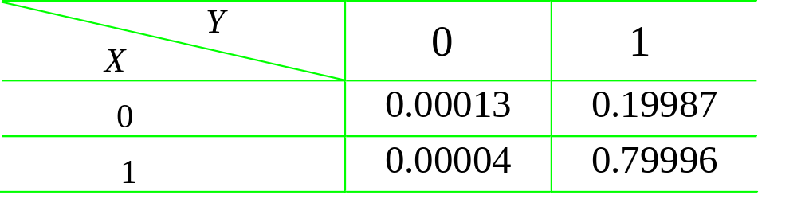
P{X=0,Y=0}≈3/23000=0.00013,
P{X=1,Y=0}≈1/23000=0.00004,
P{X=0,Y=1}≈4597/23000=0.19987,
P{X=1,Y=1}≈18399/23000=0.79996.
二维随机向量(X, Y)的概率分布为

Slide 19
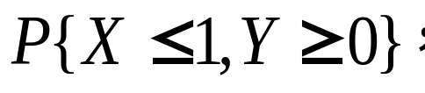









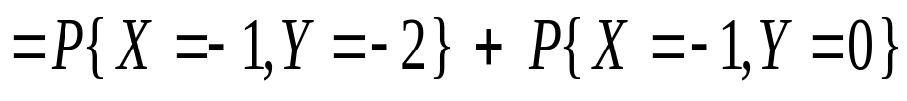

例4
设二维随机向量的联合概率分布为
求
-2
0
1
-1
0.3
0.1
0.1
解
1
0.05
0.2
0
2
0.2
0
0.05

Slide 20




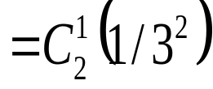



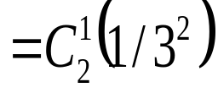




例5 将两封信随机地投入到三个邮筒中去，X表示第一个邮筒中信的个数，Y表示第二个邮筒中信的个数，求(X,Y)的概率分布.
解
(X, Y) 可取值
(0, 0), (0,1), (0, 2), (1, 0), (1,1), (2, 0).
利用古典概型求法，
0
1
2
0
1/9
2/9
1/9
1
2/9
2/9
0
2
1/9
0
0
故
的概率分布如右表.

Slide 21
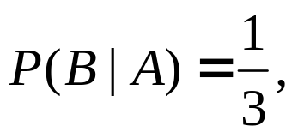

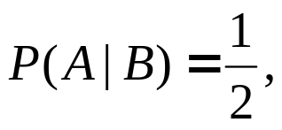
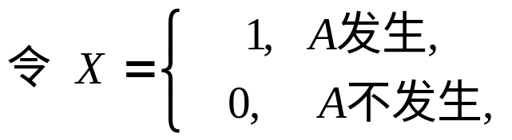
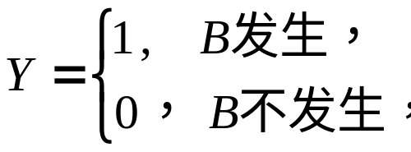


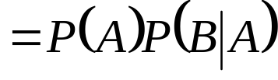
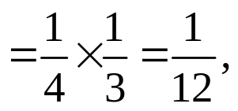


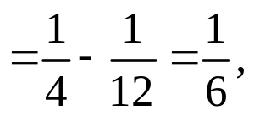

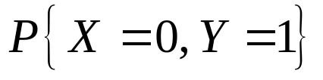
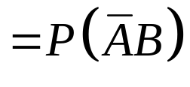
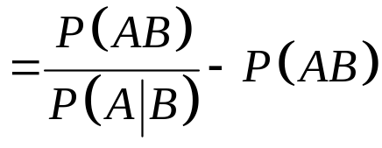
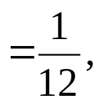

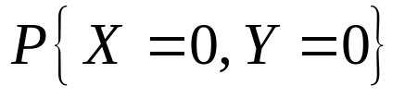
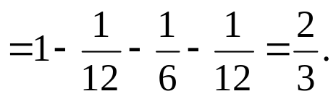
例6 设 A, B 为随机事件，且
求（X , Y ）的联合分布律 .
解
向量（X , Y ）可取值：
(1, 1), (1, 0), (0, 1), (0, 0).

Slide 22





故（ X , Y ）的分布律为：
0
1
0
1

Slide 23



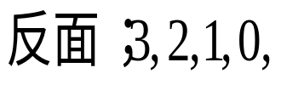
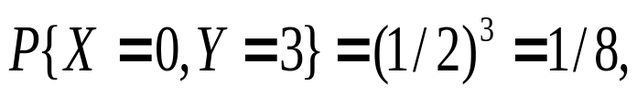

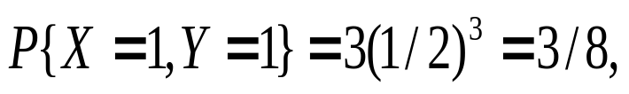
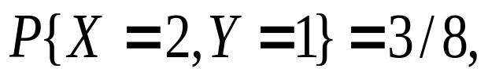



练习
把一枚均匀硬币抛掷三次,
设X
为三次抛掷
中正面出现的次数,
而Y为正面出现次数与反面
出现次数之差的绝对值,
求
的概率分布.
解
可取值
(0,3),(1,1),(2,1),(3,3)
1
3
0
0
1/8
1
3/8
0
故
的概率分布如右表.
2
3/8
0
3
0
1/8

Slide 24
小结
本节介绍了二维随机向量的基本概念，包括分布函数及其性质; 二维离散型随机向量的联合概率分布及其性质, 联合分布函数性质及应用.
作业
P₇₈ 3.1, 3.2

